Slide 1
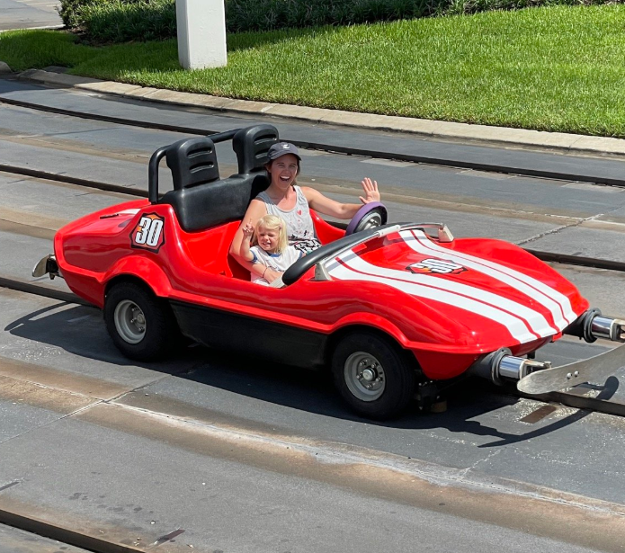


Slide 2
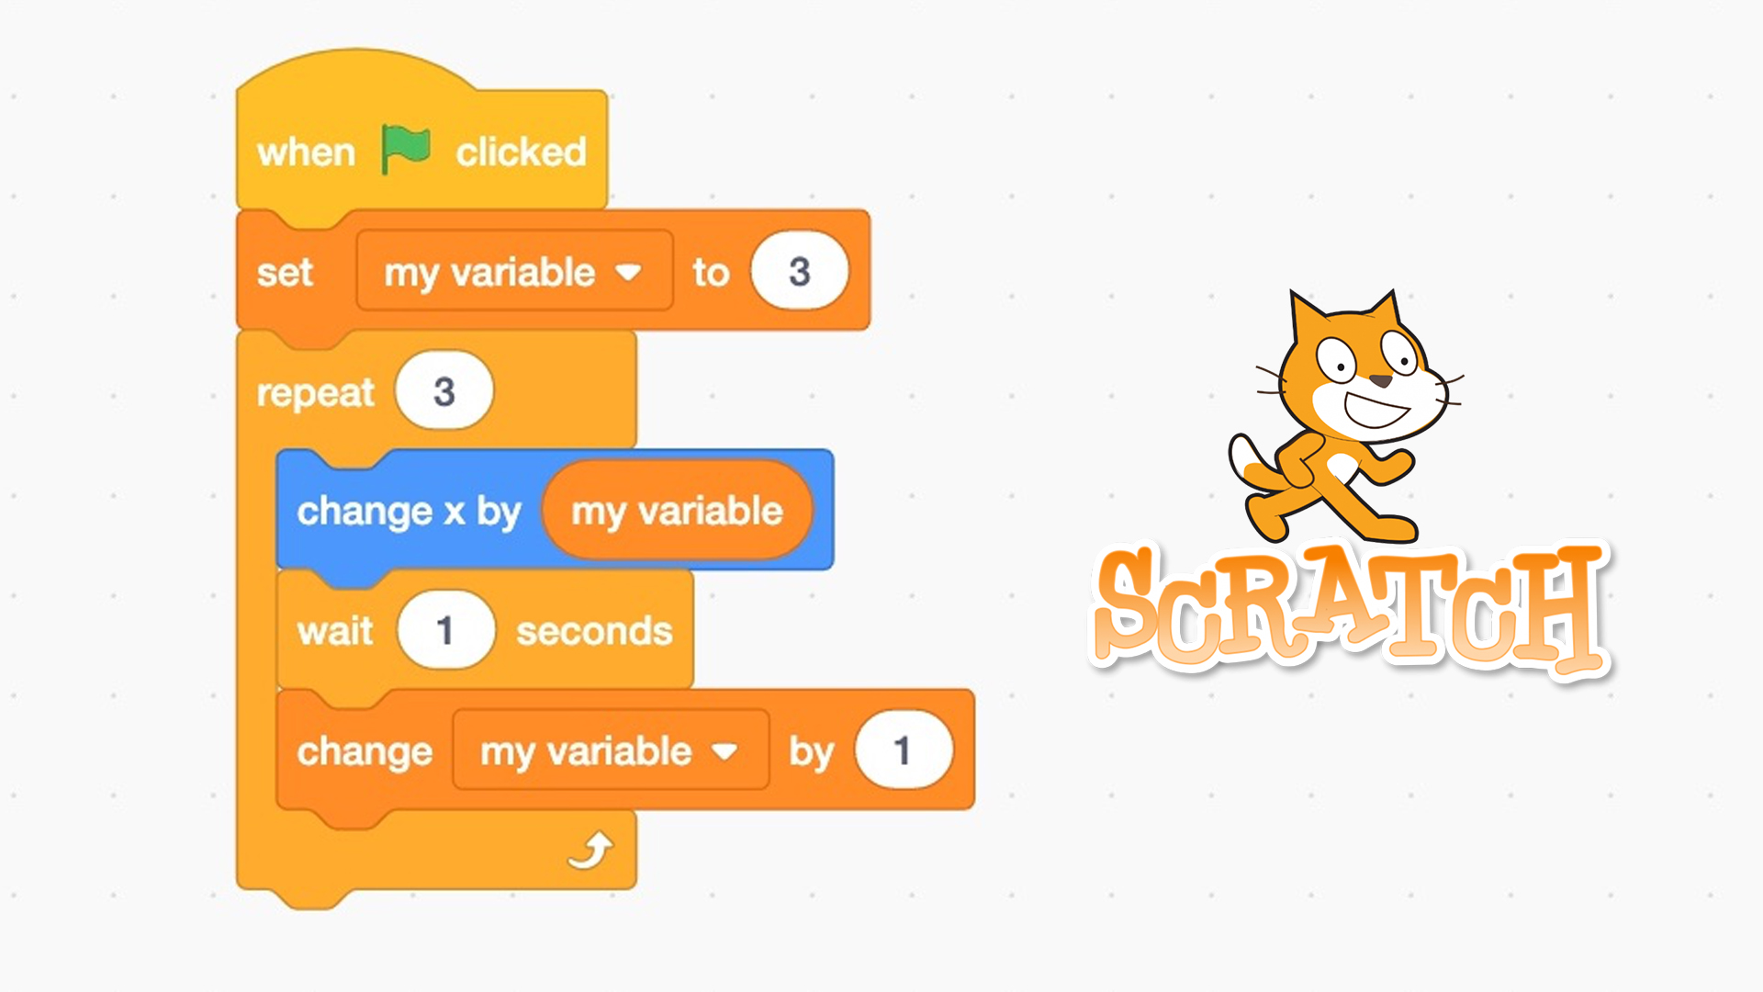

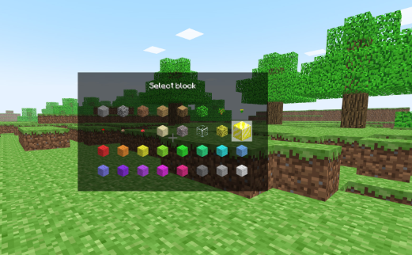
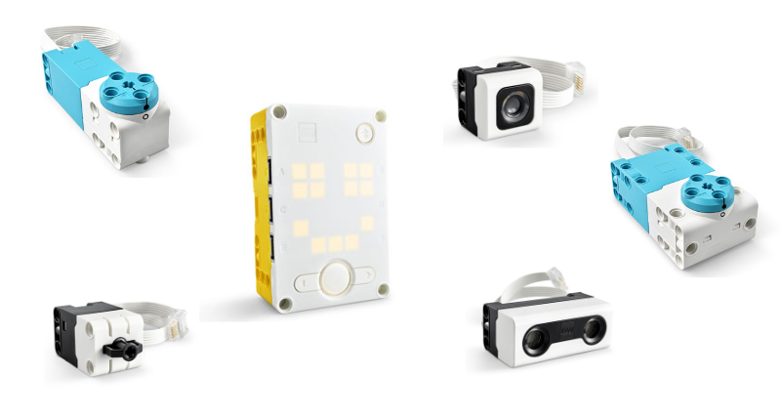
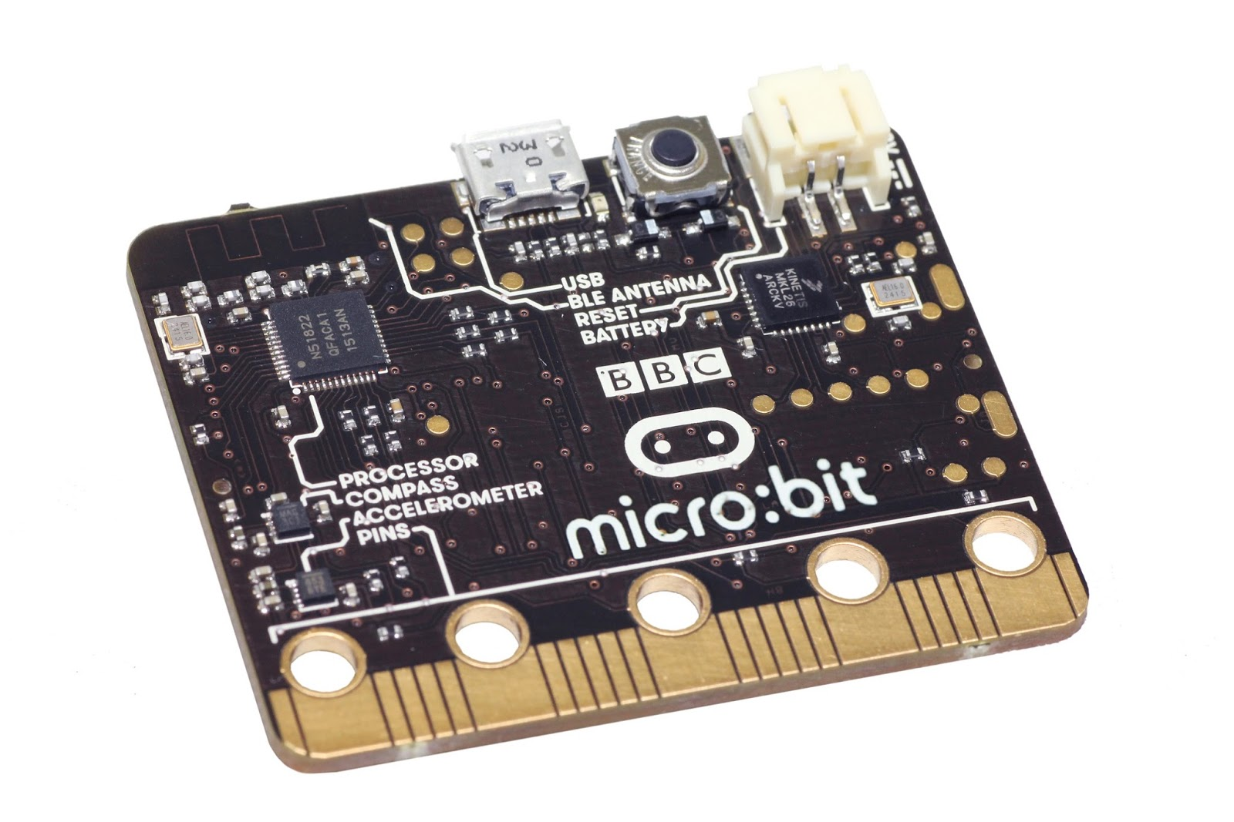
Wat weet je al over programmeren?
Vertel jouw ervaringen!
Herken je één van deze woorden of foto’s?
Wat denk je dat ze betekenen?
Waarom is programmeren belangrijk?

Slide 3
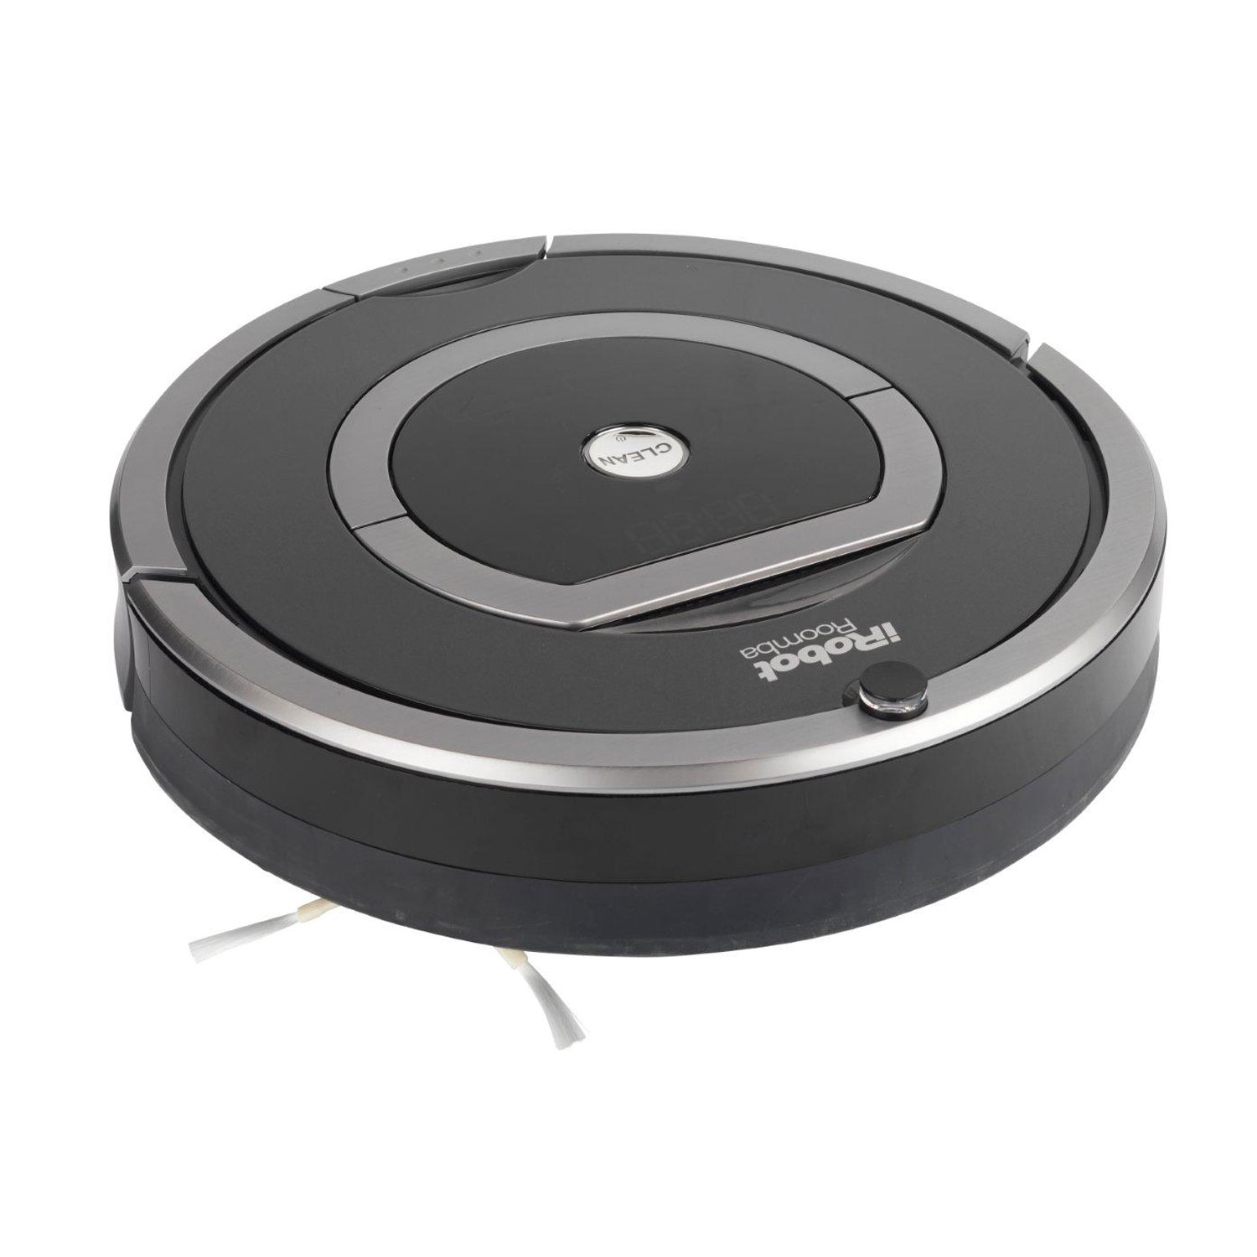
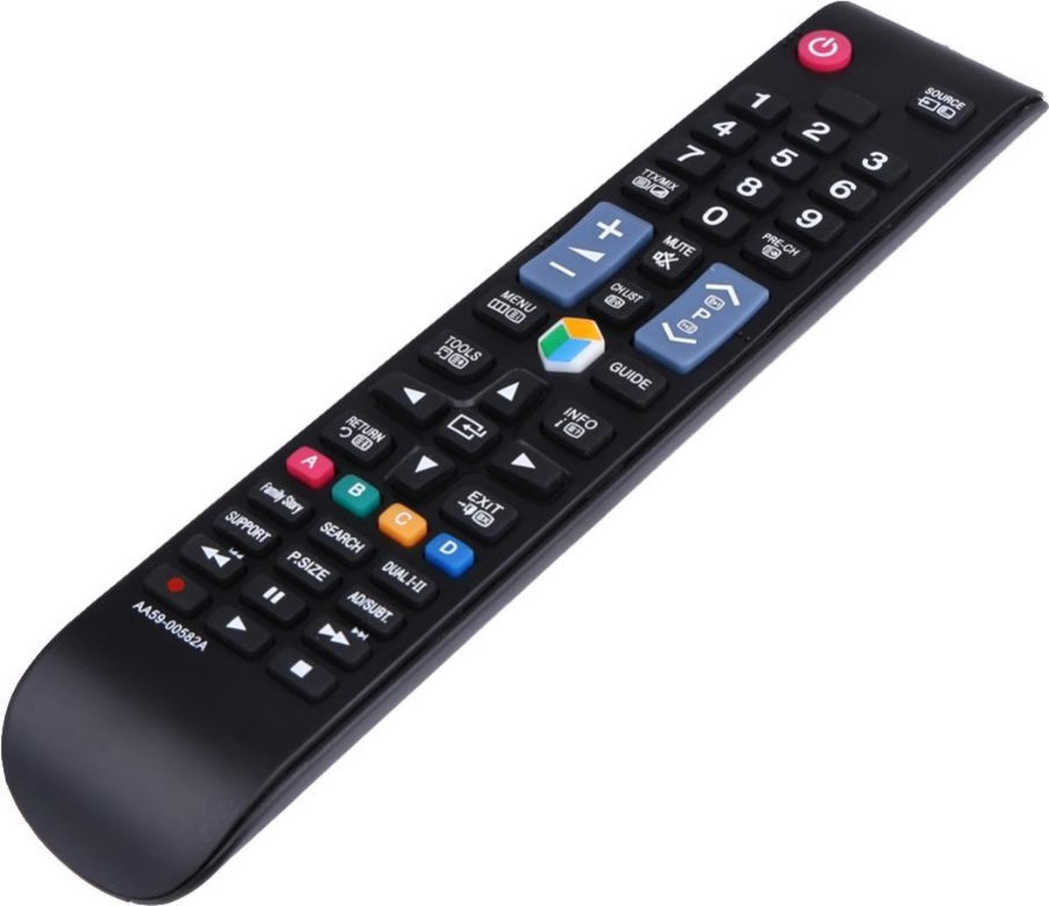
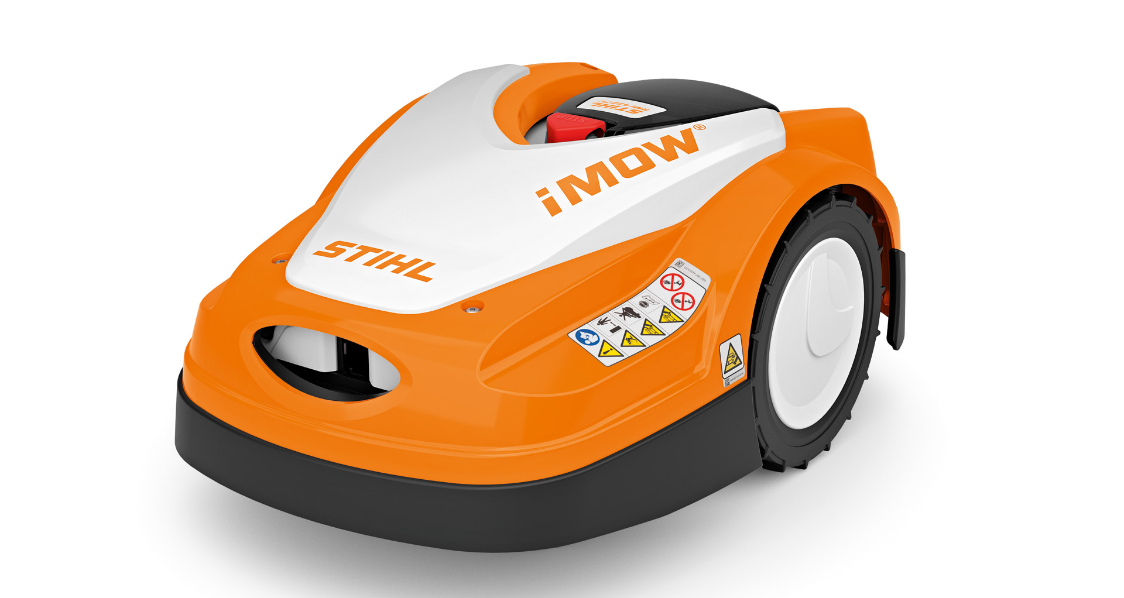
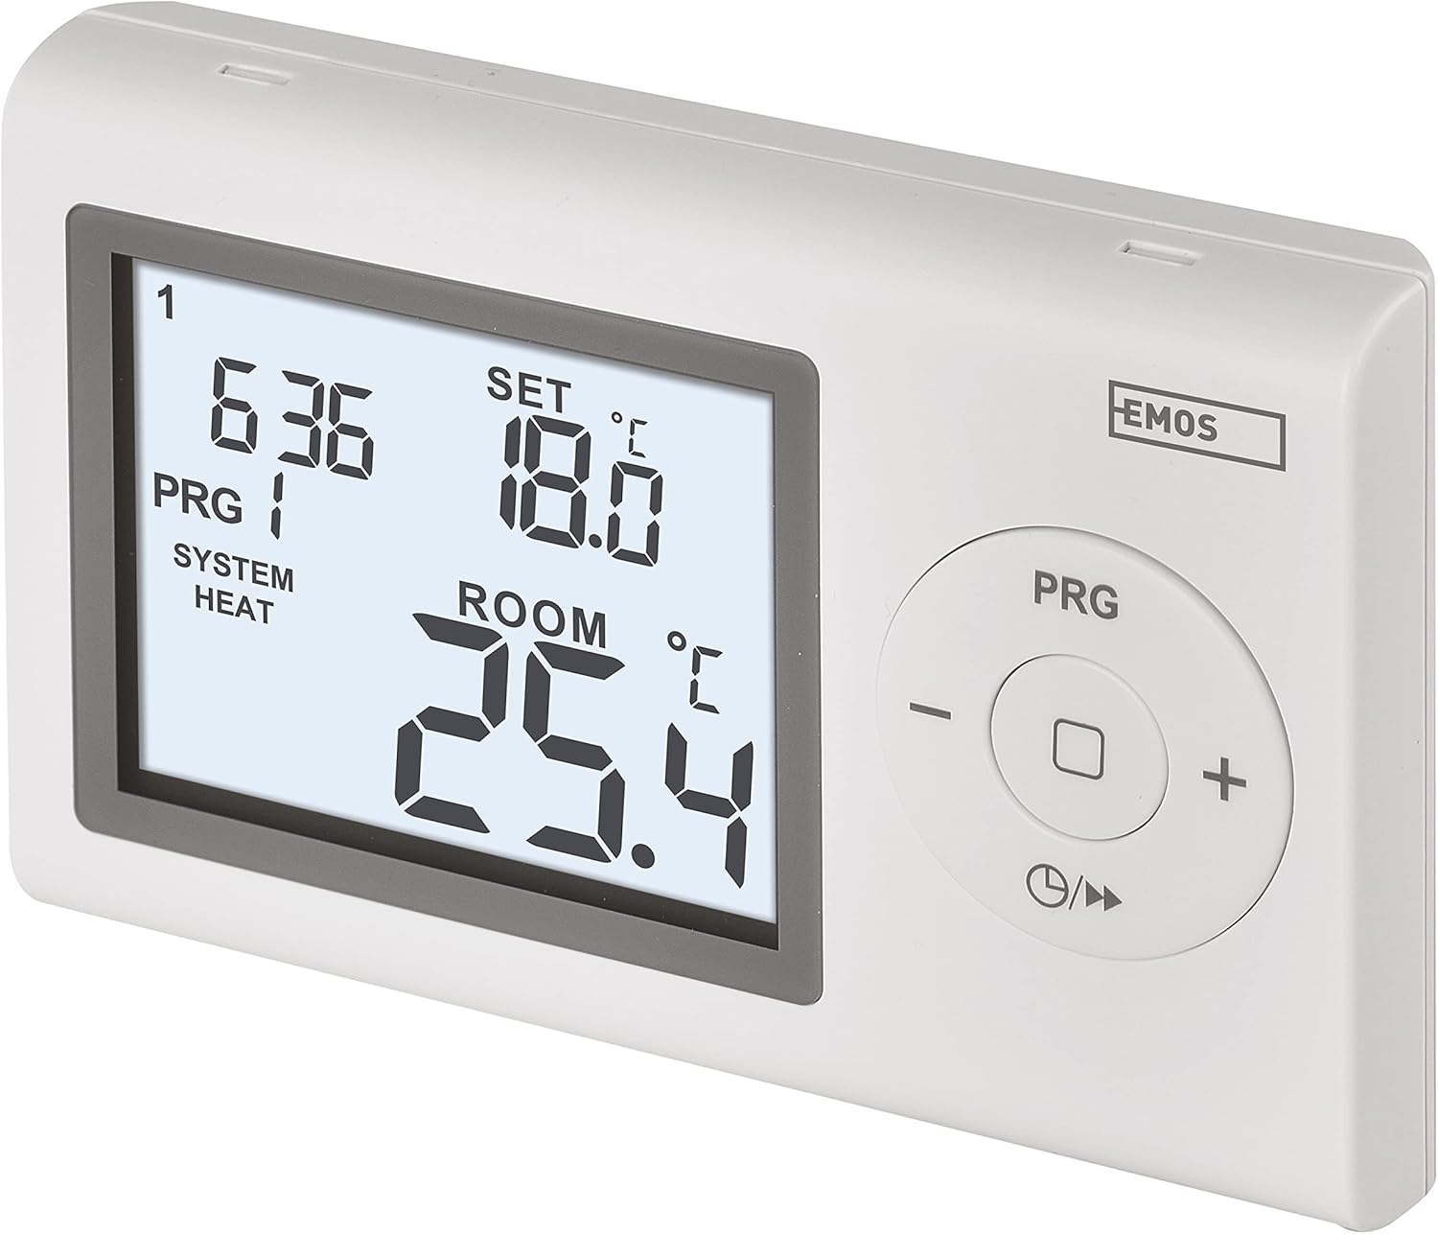
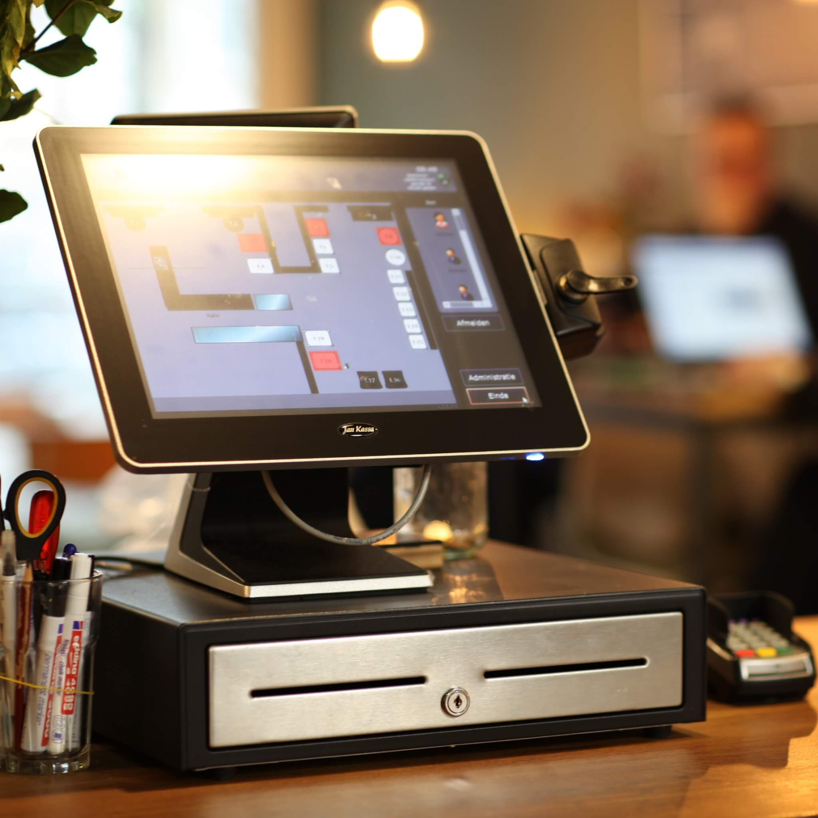


Wat weet je al over programmeren?
Welke voorwerpen in je huis zijn geprogrammeerd?
Hoe werkt dit denk je? Ken je nog andere aparaten?
Wat wordt er in een pretpark geprogrammeerd?

Slide 4
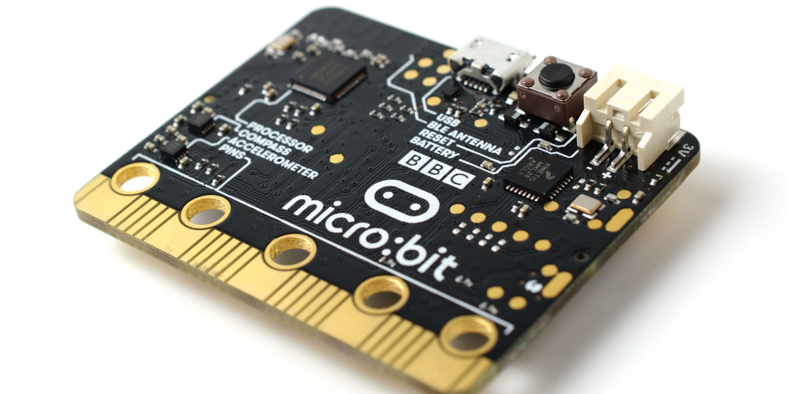
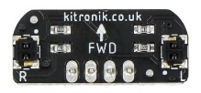
Wat weet je wel of niet over sensoren?
Wat zijn sensoren?
Wat kunnen sensoren meten?
Hoe werken sensoren?

Slide 5

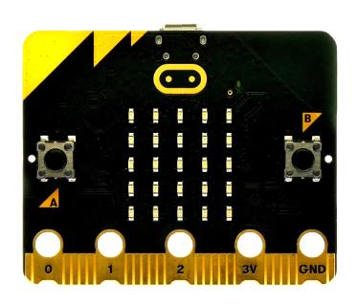
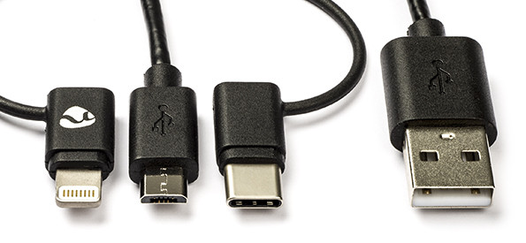


1: Wat heb je nodig?
Laptop, Micro:bit
en USB kabel

Slide 6
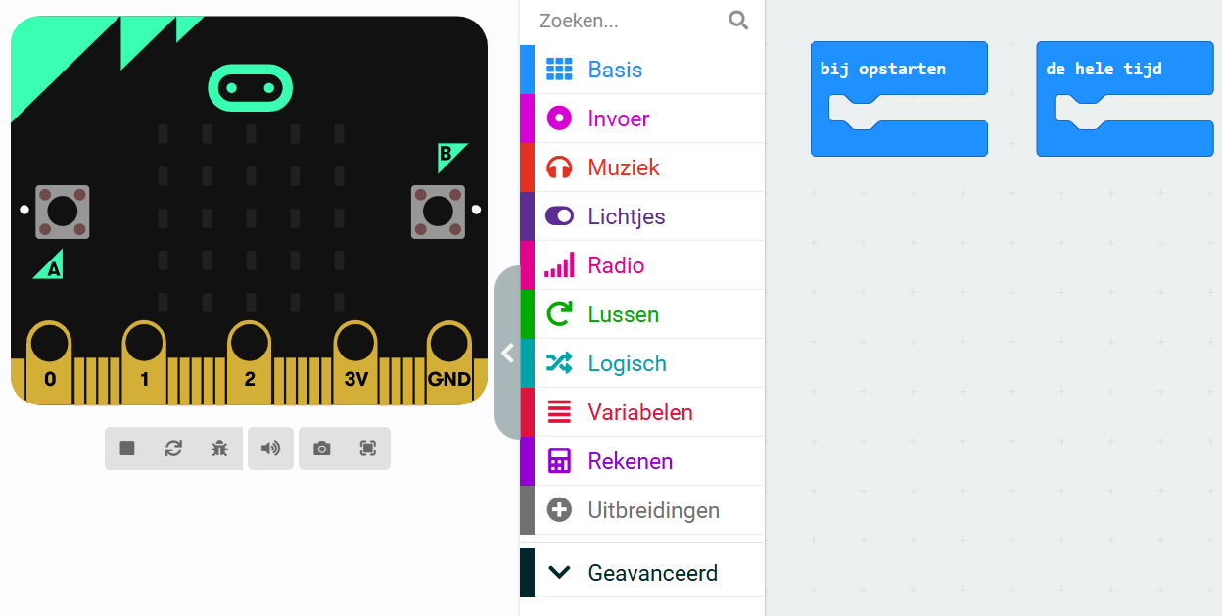
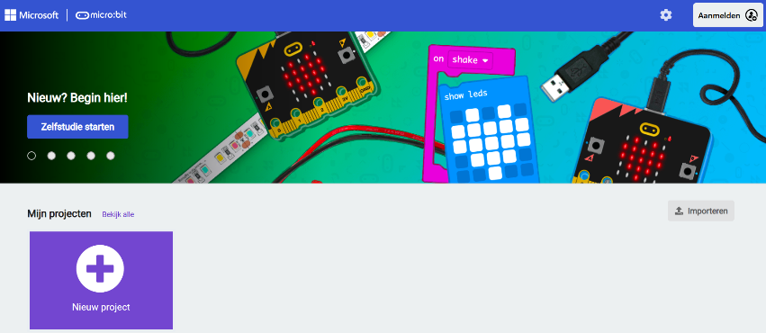
2: Micro:bit verbinden
Stap 1: bezoek de site
Stap 3: je ziet dit
https://makecode.microbit.org/
Stap 2: maak nieuw project

Slide 7
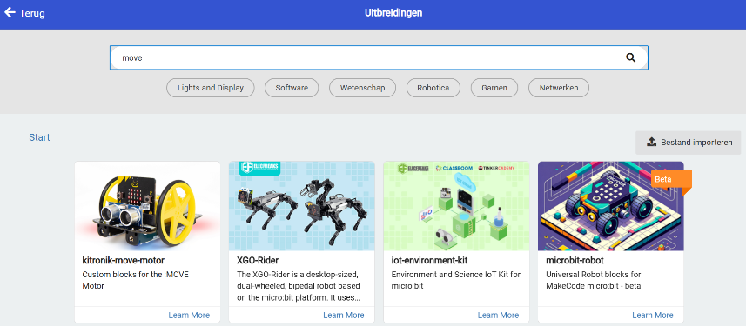
Stap 4: klik op ‘uitbreidingen’.
Stap 5: zoek ‘Move’ en klik op de robot.

Slide 8
Stap 6: klik op ‘uitbreidingen’.
Stap 7: zoek ‘Move’ en klik op de robot.

Slide 9

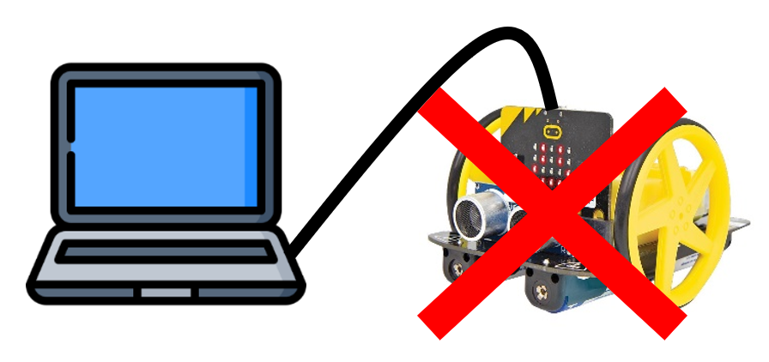
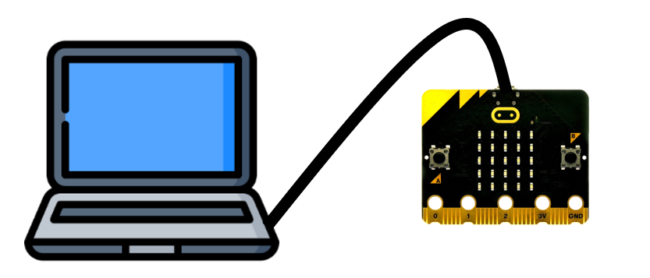
Steek de Micro:bit nog niet in de robot
De Micro:bit altijd uit de robot halen bij het downloaden
De Micro:bit krijgt anders stroom van
de computer EN de batterijen, dit werkt niet.

Slide 10
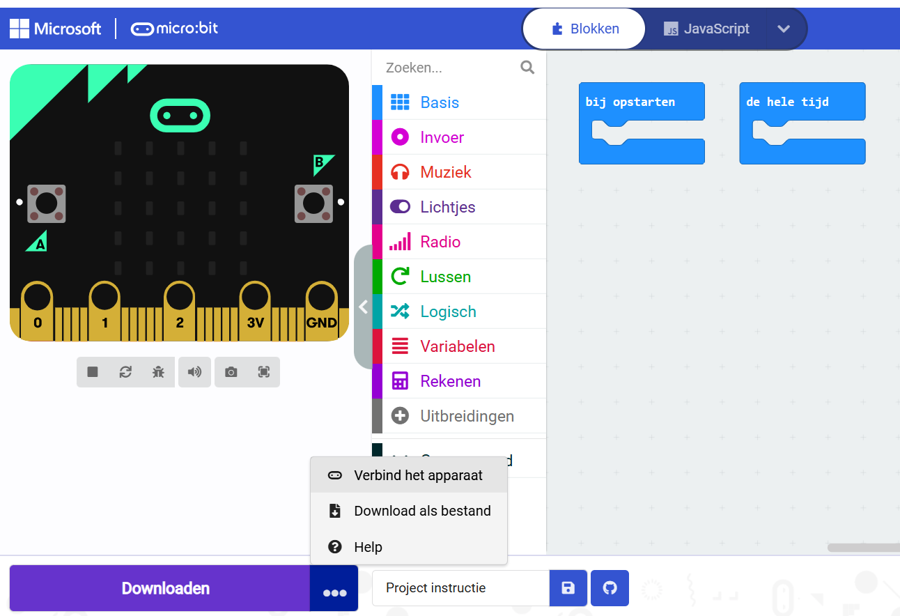
De micro:bit verbinden

Slide 11
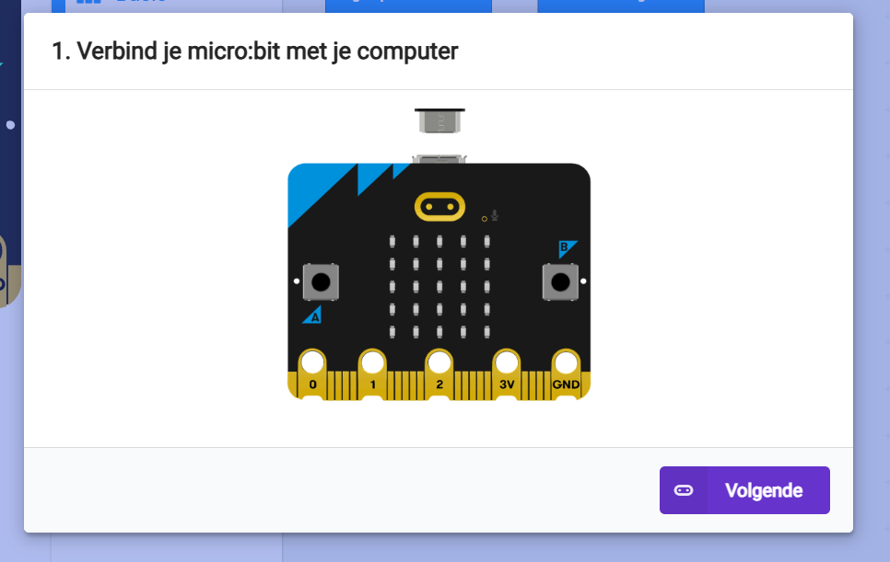

Slide 12
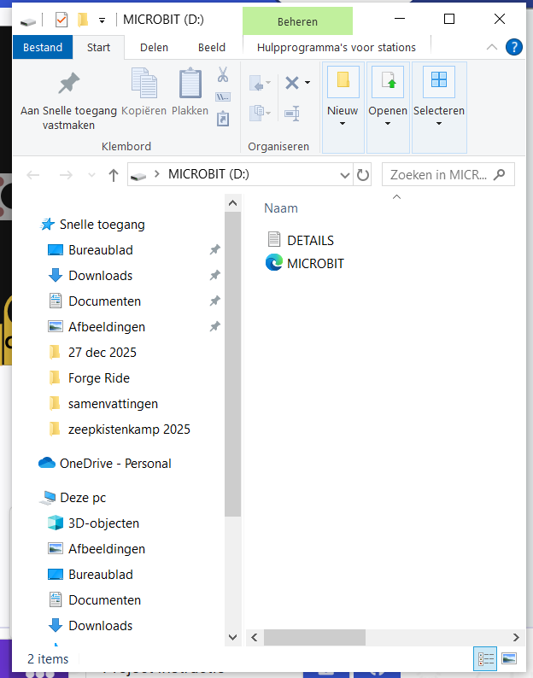
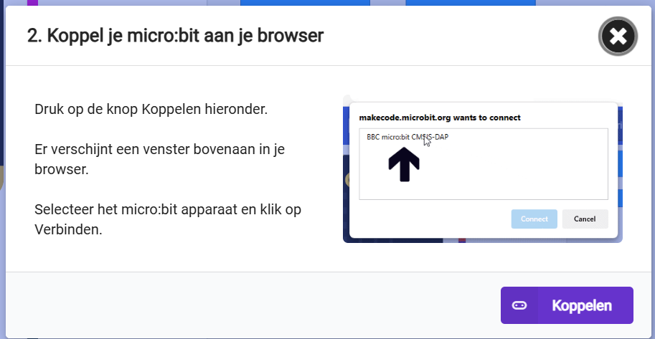

Slide 13
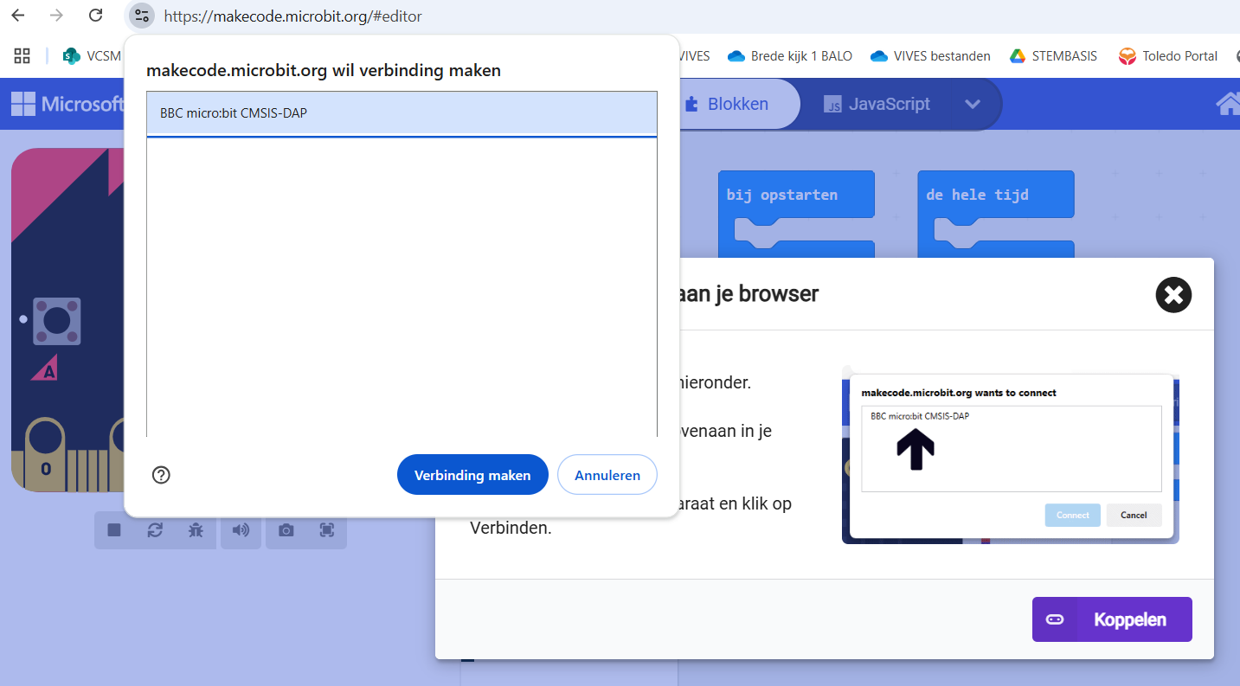

Slide 14
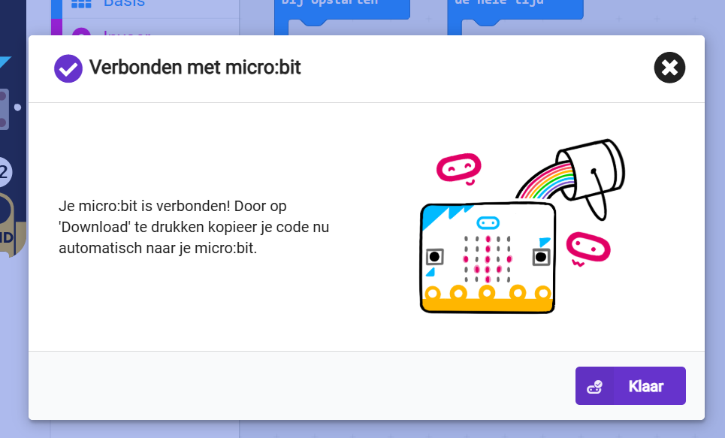

Slide 15

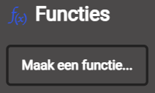
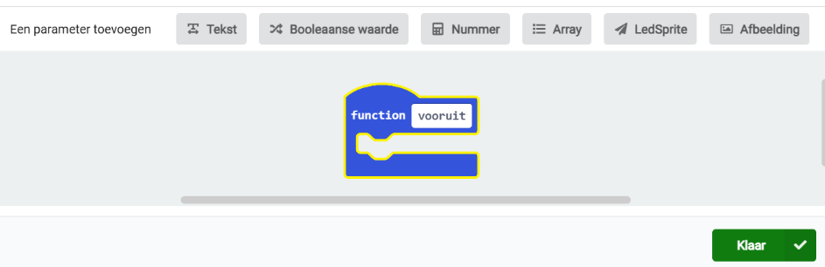
3: functies programmeren
Stap 1: We maken een functie, noem ze vooruit.

Slide 16
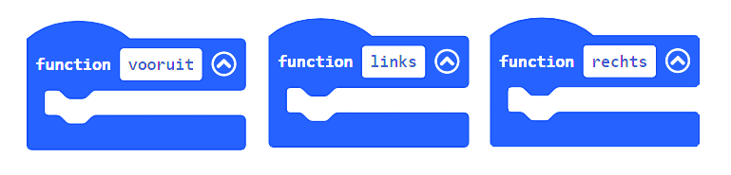
Stap 2: We maken nog 2 functies, noem ze rechts en links

Slide 17
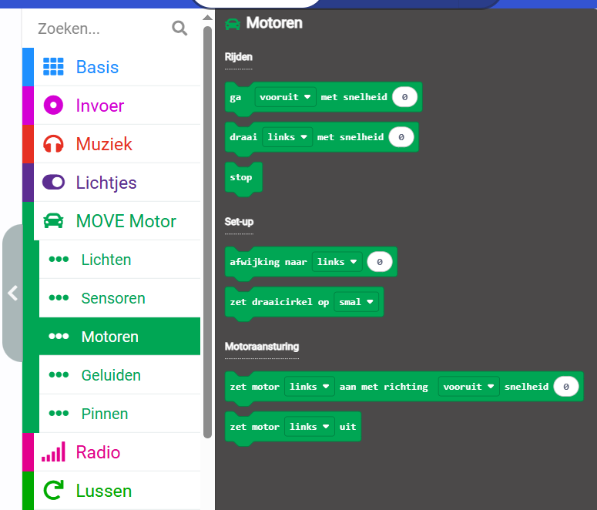
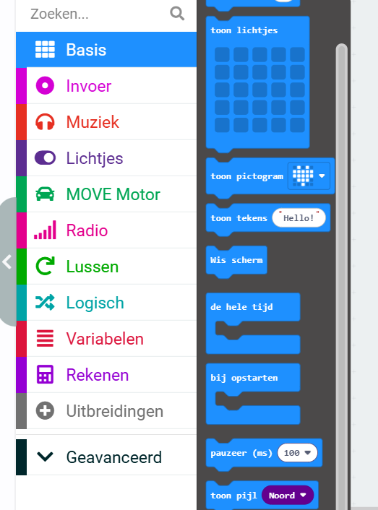
Stap 3: We zetten code in de functies.

Slide 18
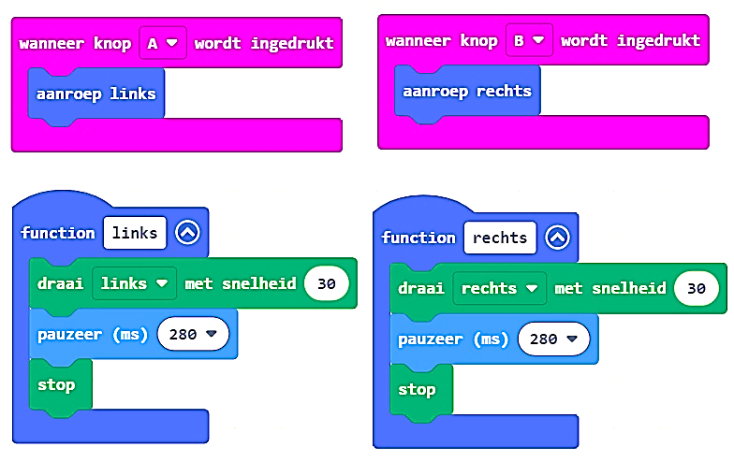
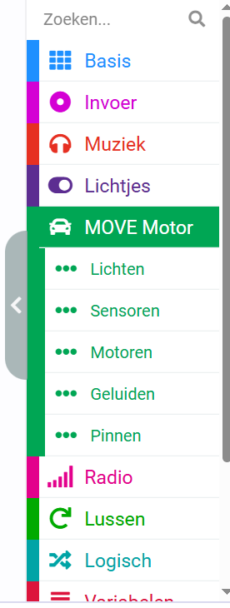
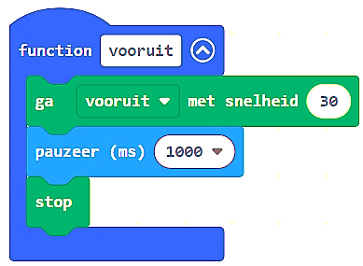
Stap 3: We zetten code in de functies.
vooruit
= 1000 ms
= 1 seconde

Slide 19
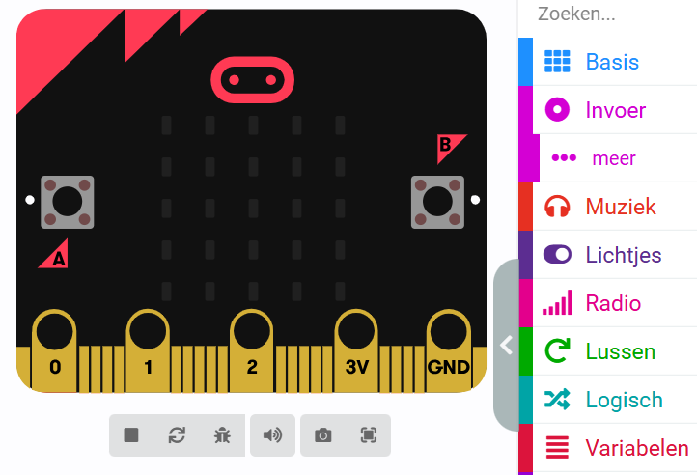
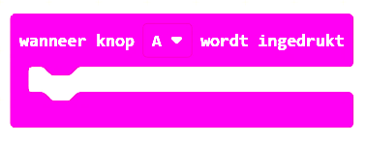
4: het algortime programmeren
Stap 1: We koppelen een invoer aan de functie.

Slide 20
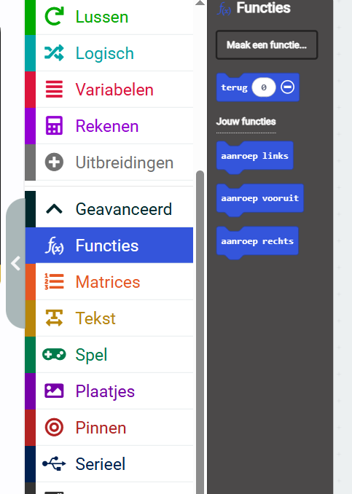
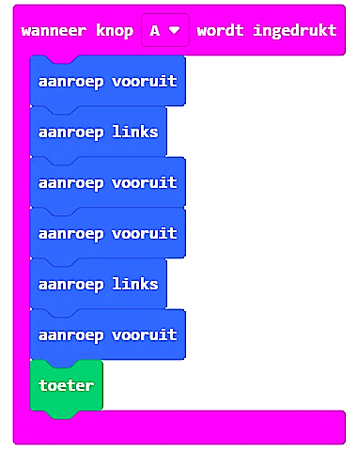
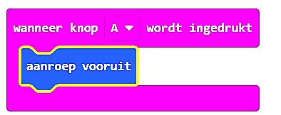
Stap 2: We maken het algoritme (stapjes).

Slide 21
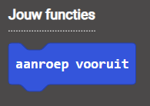
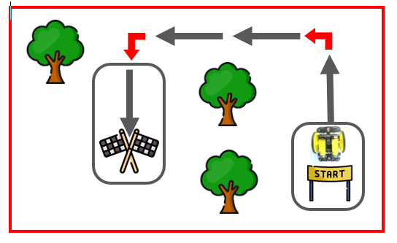
Stap 3: We maken het algoritme (stapjes).

Slide 22
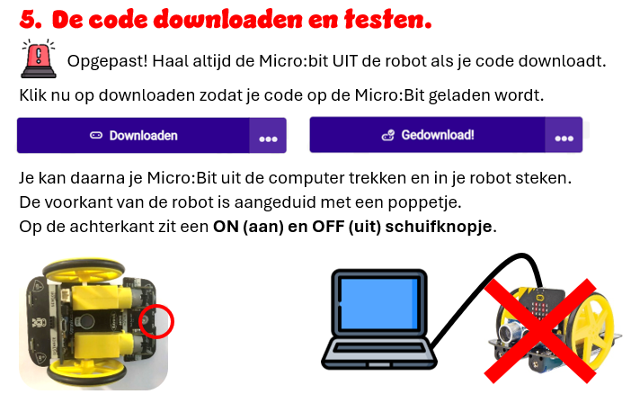
Stap 4: we downloaden de code.
Download de code op je Micro:Bit.
Trek hem daarna uit je computer.
Zet je robot aan met de schuifschakelaar.

Slide 23
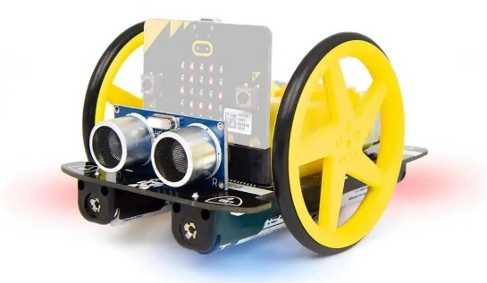
Stap 5: we maken de robot klaar en testen.
Steek de Micro:bit in je robot.
Let op wat de voorkant is.
Bouw het parcours met bomen.
Druk op de A – knop en kijk.
Rijdt jouw robot goed?

Slide 24

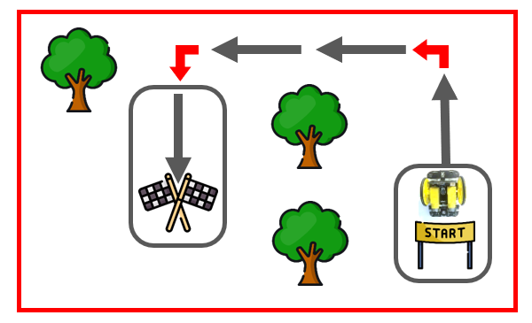
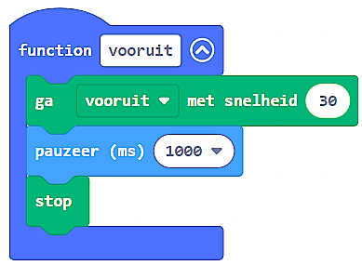

De plattegrond

Slide 25
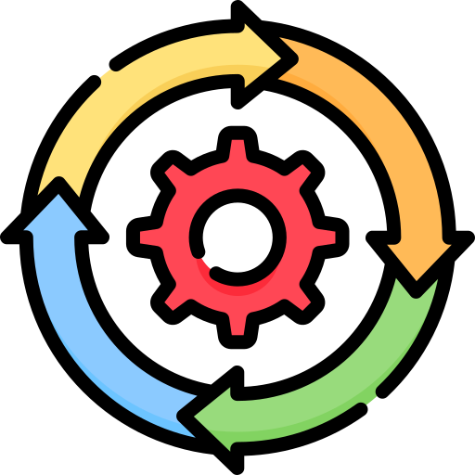
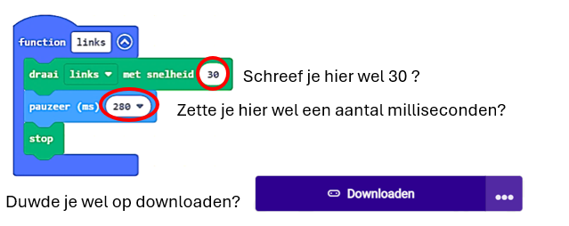
5: Wat als het niet werkt?
Controleer:
Steekt de Micro:bit juist in je robot?
Steken de batterijen juist in de robot?
Staat de robot aan?

Slide 26
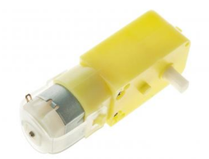
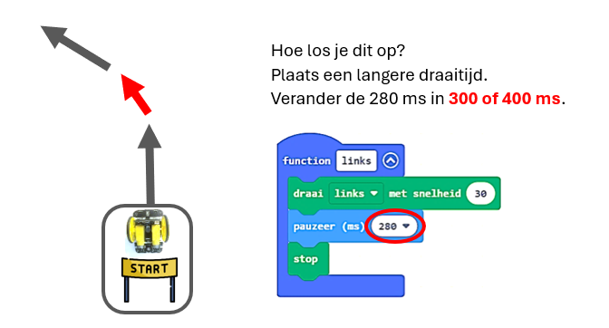
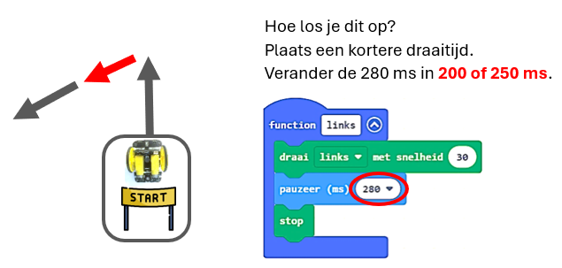

De robot draait niet genoeg
Er kan een verschil zitten op de motoren.
Elke mens is uniek, zo ook elke motor.
De motor draait < 90° De motor draait > 90°

Slide 27
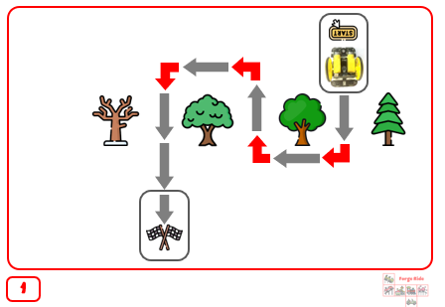




6: Schrijf zelf de juiste code
Test je code en als ze niet werkt pas dan aan.

Slide 28



EXTRA: Rijdt de robot niet recht?
De motor is uniek.
Stel de afwijking in.
1 = een beetje afwijking
2 = veel afwijking
Rijdt hij naar links: Rijdt hij naar rechts:
Laat deze code altijd staan zodat hij altijd recht rijdt.

Slide 29


6. Deze code zullen we stap per stap
programmaren

Slide 30


7: De lijnsensor gebruiken
Stap 1: Plug de sensor juist in.
Doe dit voorzichtig zodat je de pinnen niet beschadigt.

Slide 31






De variabele instellen
Maak 2 variabelen.
Noem ze sensor links en sensor rechts.

Slide 32



De variabele links instellen
Klik op deze blokken.
Zet deze zo in elkaar.

Slide 33

De variabele rechts instellen
Herhaal met de stappen e, vul ‘rechts’ in.

Slide 34


De voorwaarde instellen
Voeg de voorwaarde in en klik 2 keer op de plus.
Daardoor kan je verschillende dingen instellen.

Slide 35


De voorwaarde instellen
Plaats het blokje bij voorwaarden in de code.
Neem het blokje met het kleiner dan < teken.

Slide 36

De lichtsterkte bepalen
Hoe werkt dit?
De rechtersensor krijgt geen teruggekaatst licht.
De linkersensor krijgt wel teruggekaatst licht.
Zo weet de sensor of de robot links of rechts van de lijn rijdt.

Slide 37

Op de lijn rijden
Vul de code aan.

Slide 38




Het parcours maken
splitsing kruispunt
Welke bocht of hoek
werkt wel en welke niet?

